Slide 1
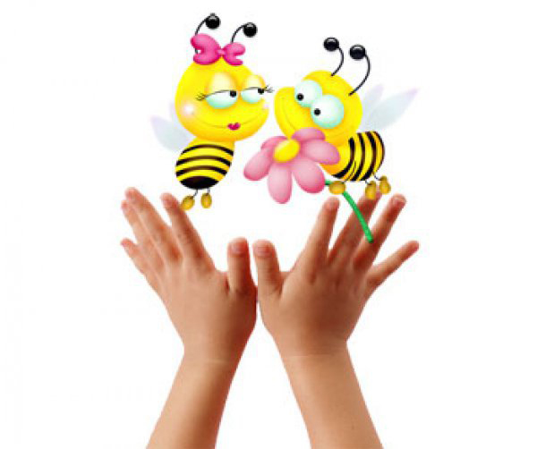
Родительское собрание - тренинг
«Чтобы четко говорить –
нужно с пальцами дружить!»

Slide 2
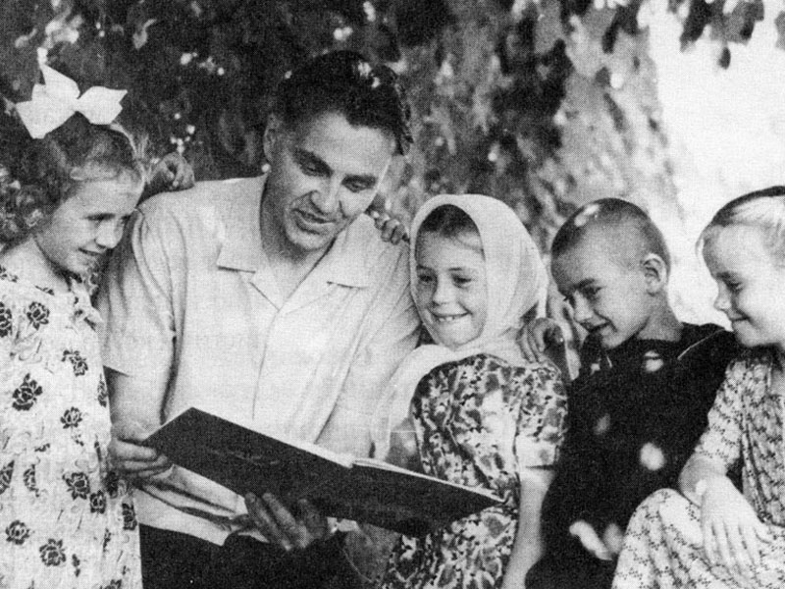
Истоки способностей и дарований
Детей находятся на кончиках пальцев.
В. А. Сухомлинский

Slide 3
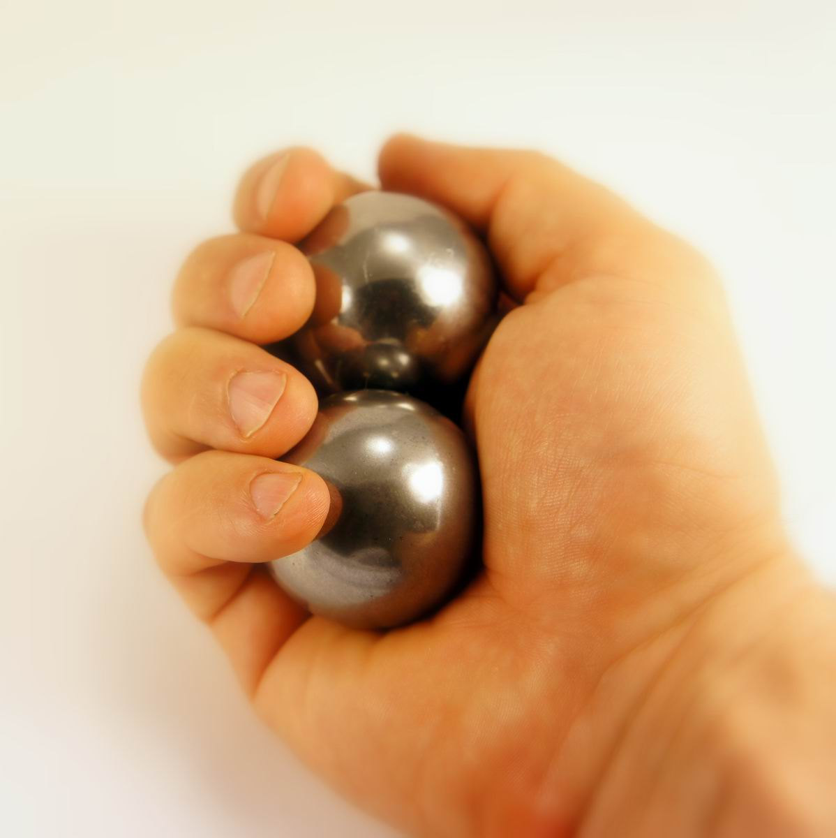
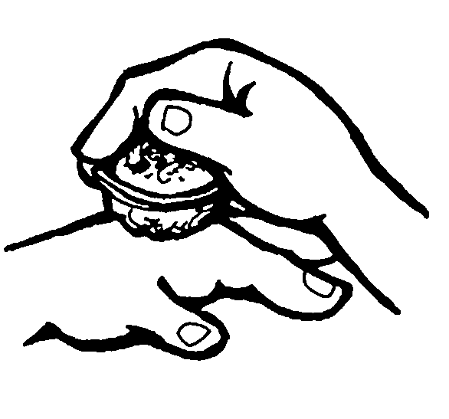

Slide 4
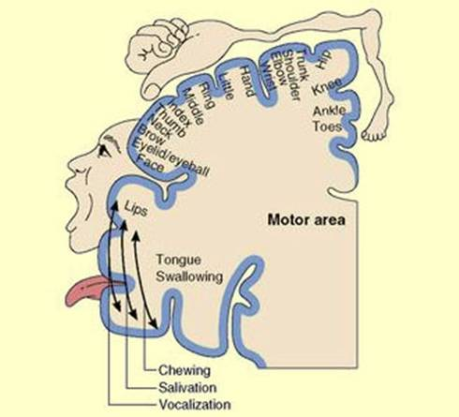

Slide 5
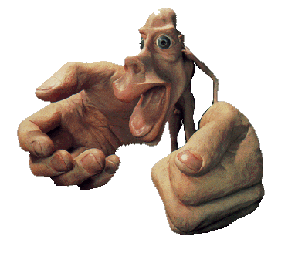
Человек - гомункулус

Slide 6
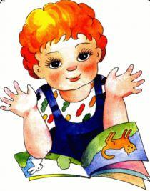
Уровень развития мелкой моторики - один из показателей интеллектуальной готовности ребенка к школьному обучению. Обычно ребенок, имеющий высокий уровень развития мелкой моторики, умеет логически рассуждать, у него достаточно хорошо развиты память. Мышление, внимание, связная речь.

Slide 7
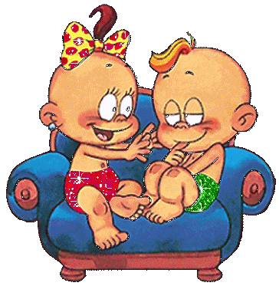
Игры Упражнения
Для развития
Мелкой моторики

Slide 8
Поглаживание внутренней и наружной поверхностей рук до локтя по направлению «от периферии к центру» – 6–8 раз, отдельно на каждой руке

Slide 9
Сгибание и разгибание взрослым всех пальцев руки ребенка одновременно (за исключением большого пальца) – от 2 до 4 раз на каждой руке отдельно

Slide 10
Спиралевидные движения пальцем по раскрытой ладони ребенка от ее середины до основания пальцев с переходом на движение по внутренней стороне большого пальца – 2–4 раза по каждой ладони («рисуем», «мотаем клубочек»)

Slide 11
Точечные нажатия большим и указательным пальцами на середину каждой фаланги каждого пальца ребенка по направлению от его кончика к основанию в двух плоскостях: тыльно-ладонной и межпальцевой – все пальцы кисти массируются по очереди 1–2 раза («мы вот так шагаем – топ-топ-топ»)

Slide 12
Отведение и приведение большого пальца ребенка в трех направлениях: вперед-назад, в бок – в сторону, по кругу

Slide 13
Ласковое поглаживание взрослым каждой ручки ребенка по направлению «от периферии к центру» – 5–6 раз

Slide 14
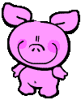
Поросята
(Пальцы правой руки - поросята, левая рука повернута ладонью вверх)
Этот толстый поросёнок целый день хвостом вилял. (сгибаем-разгибаем мизинец правой руки)
Этот толстый поросёнок спинку об забор чесал. (безымянный палец правой руки "чешется" о ладонь левой руки)
Ля-ля-ля-ля, лю-лю-лю, поросяток я люблю. ("Фонарики")
Ля-ля-ля-ля, лю-лю-лю, поросяток я люблю. ("Фонарики")
Этот толстый поросёнок носом землю ковырял. (средний палец правой руки "ковыряет" ладонь левой руки)
Этот толстый поросёнок что-то сам нарисовал. (указательным пальцем правой руки рисуем на ладони левой руки)
Ля-ля-ля-ля, лю-лю-лю, поросяток я люблю. ("Фонарики")
Ля-ля-ля-ля, лю-лю-лю, поросяток я люблю. ("Фонарики")
Этот толстый поросёнок - лежебока и нахал, (сгибаем-разгибаем большой правой руки)
Захотел спать в серединке и всех братьев растолкал. (сжимаем пальцы правой руки в кулак и резко разжимаем)

Slide 15
Паучок
(Одна из рук - "веточка", её вытягиваем вперед. пальцы растопырены.
Другая рука - "паучок", который гуляет по "ветке")
Паучок ходил по ветке,
А за ним ходили детки.
Дождик с неба вдруг полил, (выполняем стряхивающее движение кистями рук)
Паучков на землю смыл. (хлопаем ладонями по коленям)
Солнце стало пригревать, (руки поднимаем вверх, перекрещиваем, растопыриваем пальцы)
Паучок ползет опять.
А за ним ползут все детки,
Чтобы погулять на ветке.

Slide 16
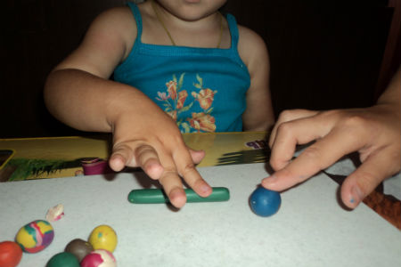
Когда ребенок разминает тесто, пластилин или глину, происходит самомассаж ладоней и пальцев, развиваются мышцы рук

Slide 17
Рвать бумагу, как ни странно, очень полезно, это занятие развивает соотносящие движения рук, развивает хватание. А рвение бумаги по контуру развивает движения кончиков пальцев

Slide 18
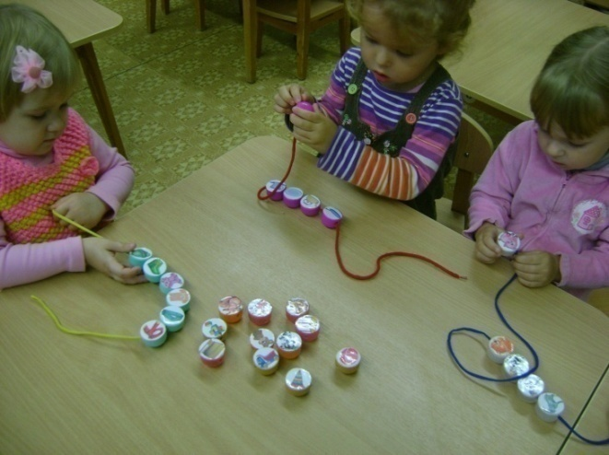
Работа с бусинами, кольцами, шариками также развивает соотносящие движения рук

Slide 19
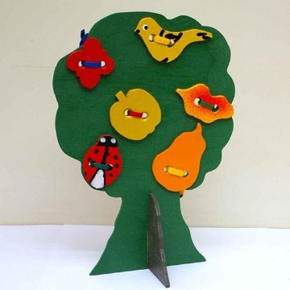
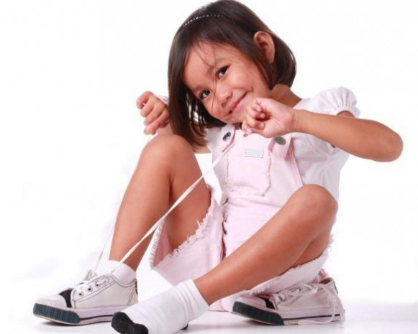
Работа со шнурочками и шнуровка развивает тонкие движения пальцев рук

Slide 20
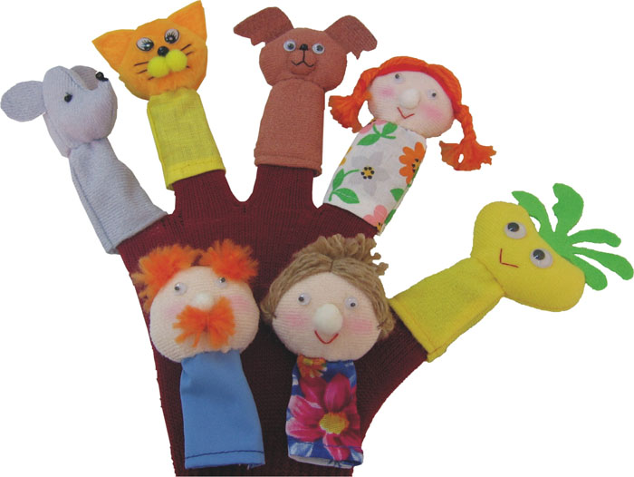
«Репка»

Slide 21
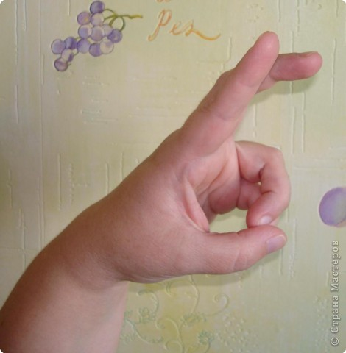
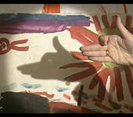
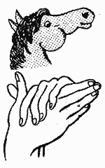
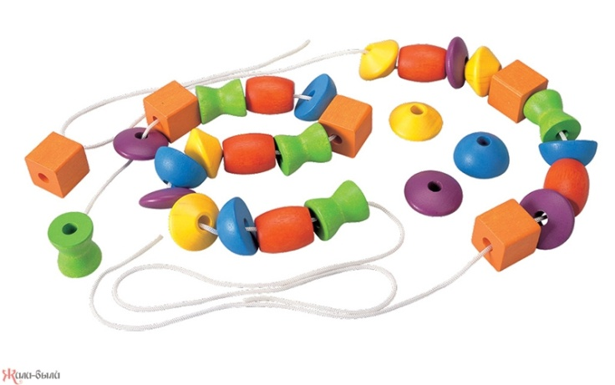
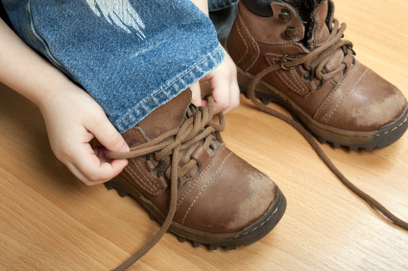
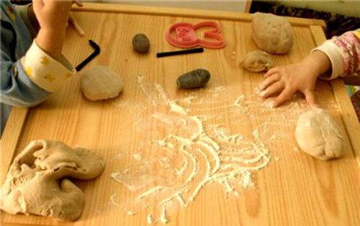
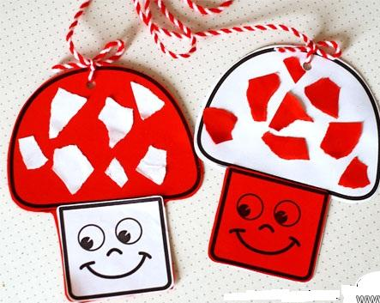

Slide 22
До новых встреч!!!

